Slide 4
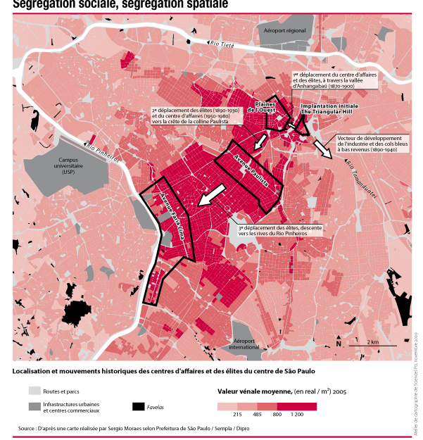

Slide 5
Inserções de elementos do periurbano no núcleo denso (até 2000)

Slide 6
Novas inserções do periurbano no núcleo denso

Slide 7
Segregação reticular (I)

Slide 8
Segregação Reticular (II)

